Slide 1
г. Шарыпово, Красноярский край
Население – 47 000 человек
Численность населения, систематически занимающегося физкультурой и спортом – 15 800 человек
Площадь благоустроенной территории 2 884 кв. м
Объем финансирования 5 060 000 рублей
УСТРОЙСТВО ВОРКАУТ-ПЛОЩАДКИ В СТРИТ-ПАРКЕ ЧЕТВЕРТОГО МИКРОРАЙОНА
города ШАРЫПОВО
г. Шарыпово, 2017

Slide 2
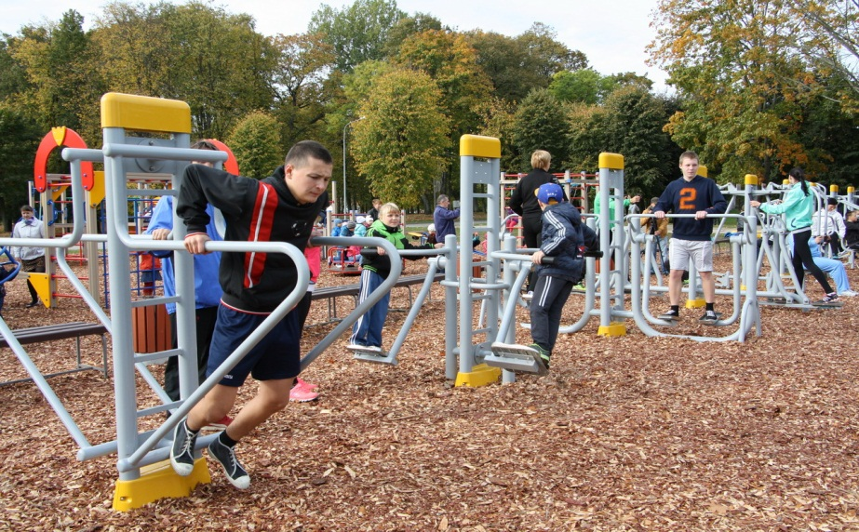
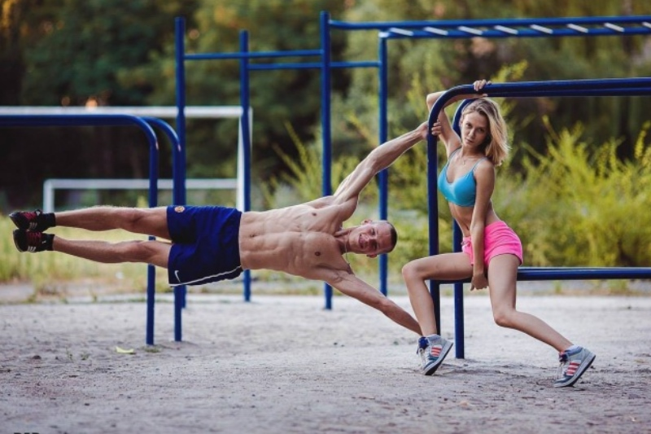
ОБОСНОВАНИЕ ПРОЕКТА
Физическое и психическое здоровье населения является важным фактором существования крепкого и перспективного общества. Для его достижения необходимо прививать ценности здорового образа жизни лицам всех возрастов и социальных положений. В свою очередь, мотивация граждан к занятию физкультурой требует двух составляющих: доступной и эргономичной технической базы и популярной идеи занятия спортом.

Slide 3
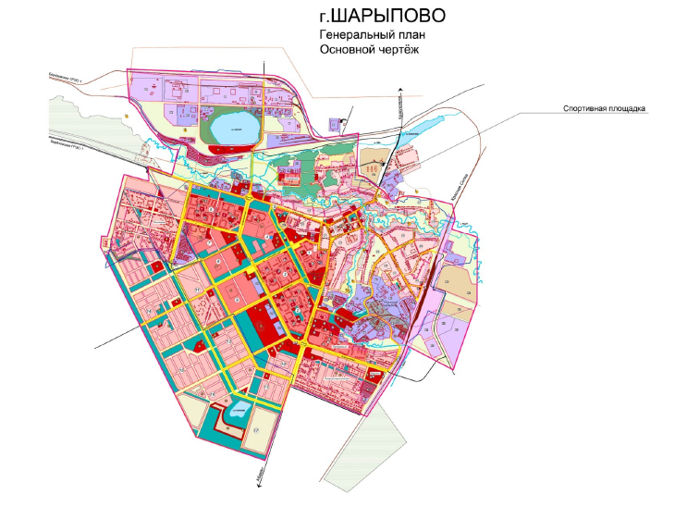
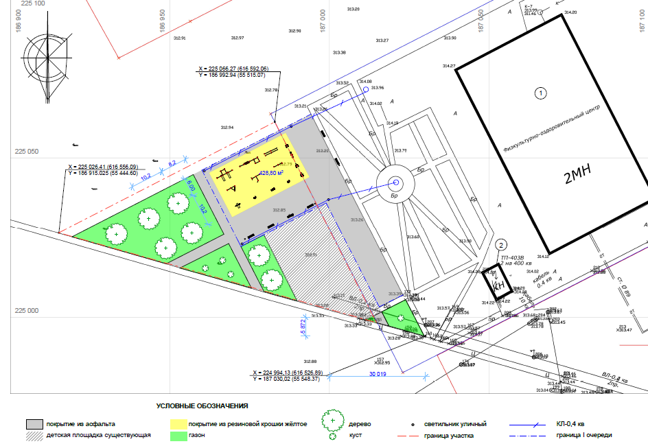
ГЕНПЛАН ПРОЕКТА
Цели проекта:
Пропаганда ЗОЖ среди населения;
2) Профилактика негативных социальных явлений (преступности, наркомании, агрессии, отчужденности) и заболеваний (связанных с гиподинамией);
3) Сплочение общества вокруг ценностей позитивного и активного общения.
Задачи проекта:
Создание инфраструктуры шаговой доступности для регулярных занятий населения физической культурой и спортом (а точнее – уличной гимнастикой);
2) Формирование благоприятного вектора уличного досуга среди молодежи;
3) Создание материальной базы для проведения соревнований и массовых зарядок.

Slide 4
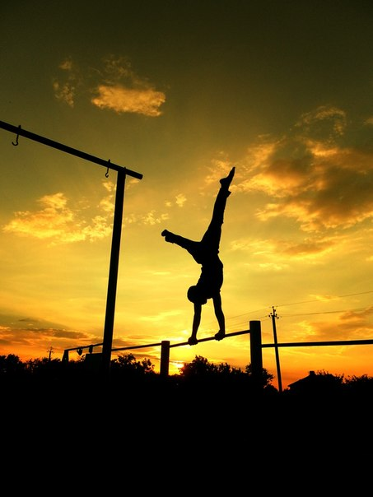
АКТУАЛЬНОСТЬ ПРОЕКТА
Workout (ˈwəːkaʊt) — рус. Тренировка) — это любительский вид спорта, часть физической культуры. Включает в себя выполнение различных упражнений на уличных спортплощадках, а именно на турниках, брусьях, шведских стенках, рукоходах и прочих конструкциях, или вообще без их использования (на земле).
В чем польза и преимущества воркаута?
Это не только доступность для практически любого человека. Он имеет и ряд других преимуществ и полезных свойств. Уличные спортсмены, как еще себя называют поклонники воркаута, приобретают высоких физических показателей и рельефные фигуры (особенно торс) без такой нагрузки на сердце, какую можно по неопытности получать при силовых тренировках с отягощениями. Кроме этого большинство людей при занятиях приобщаются к активному здоровому образу жизни.

Slide 5
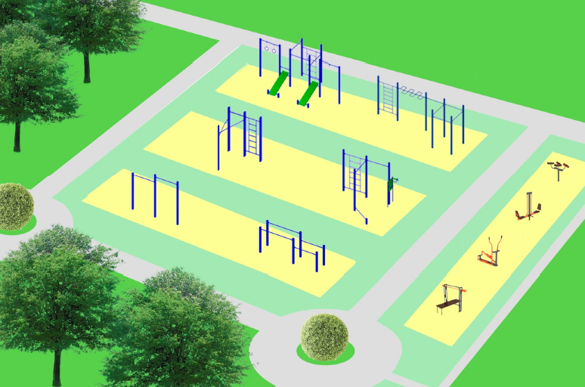
ДИЗАЙН ПРОЕКТА

Slide 7
РЕСУРСНОЕ ОБЕСПЕЧЕНИЕ ПРОЕКТА
4,2
39,3
56,5

Slide 8
НОРМАТИВНО-ПРАВОВАЯ БАЗА
Постановление Администрации города Шарыпово от 28.02.2017 №42 «О подготовке муниципальной программы формирования современной городской среды»;
Распоряжение Администрации г. Шарыпово от 01.03.2017 г. №199 (в редакции от 30.03.2017г. №403)«Об утверждении состава общественной комиссии по развитию городской среды»;
Постановление Администрации города Шарыпово №70 от 20.04.2017 «О внесении изменений в постановление от 04.10.2013 № 242 «Об утверждении муниципальной программы «Реформирование и модернизация жилищно-коммунального хозяйства и повышение энергетической эффективности муниципального образования «город Шарыпово Красноярского края»» (в редакции от 12.10.2016 №185, от 11.11.2016 №214, от 02.02.2017 №27, от 01.03.2017 №43)»

Slide 9
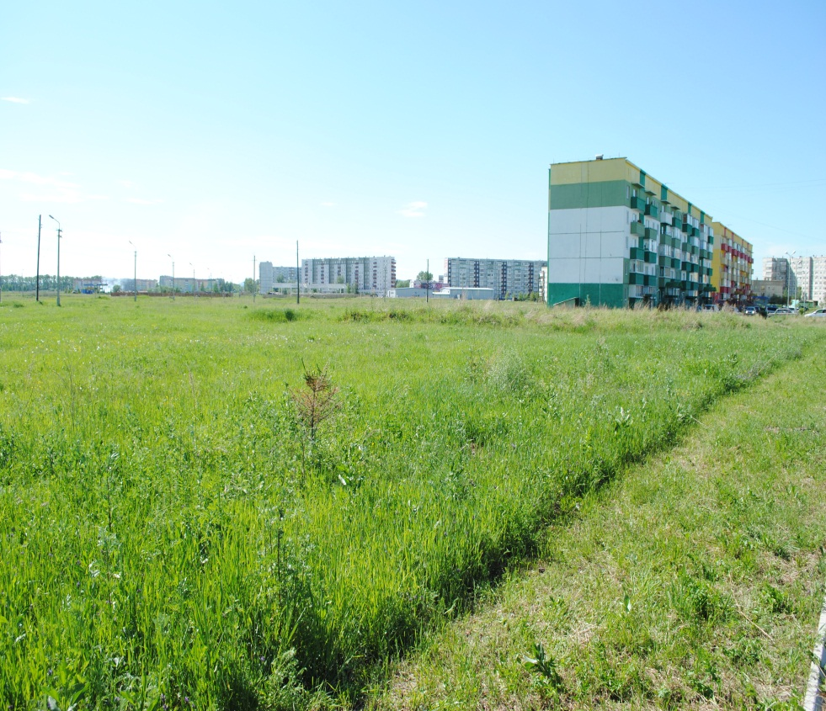
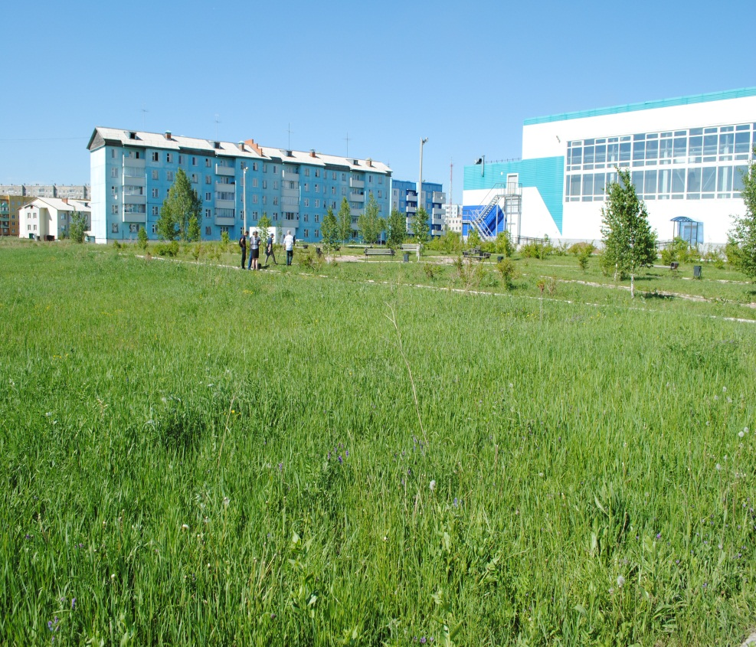
СОСТОЯНИЕ ТЕРРИТОРИИ ДО БЛАГОУСТРОЙСТВА

Slide 10
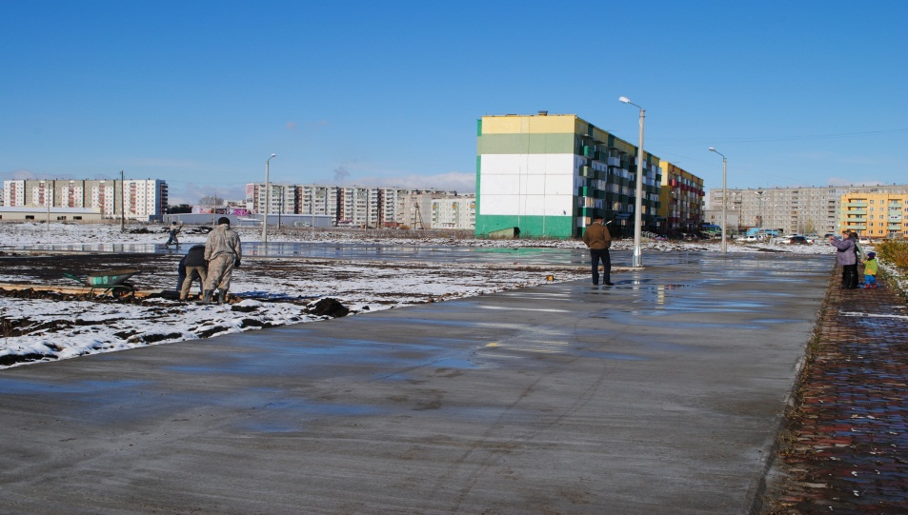
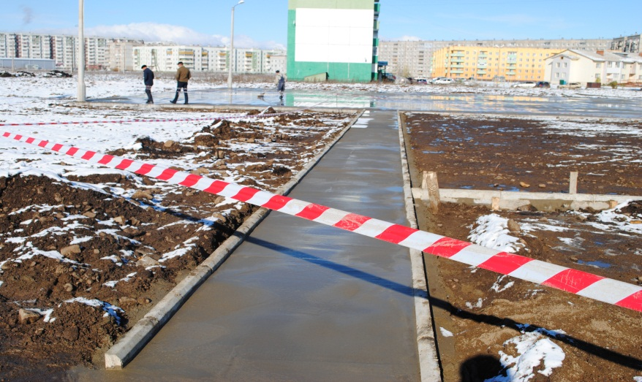
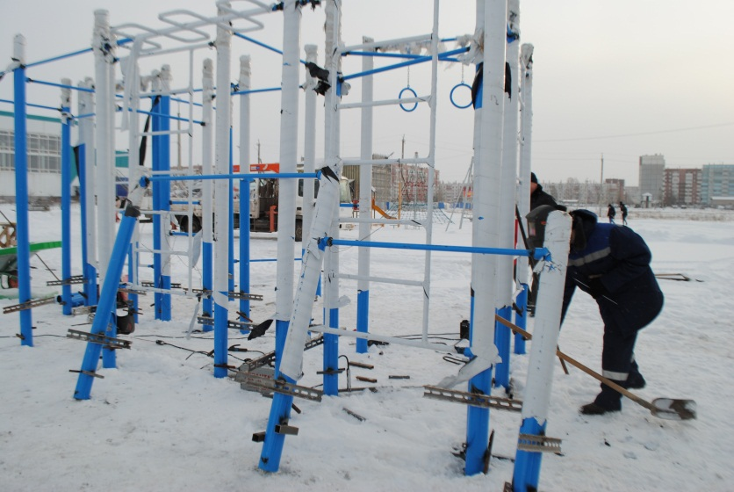
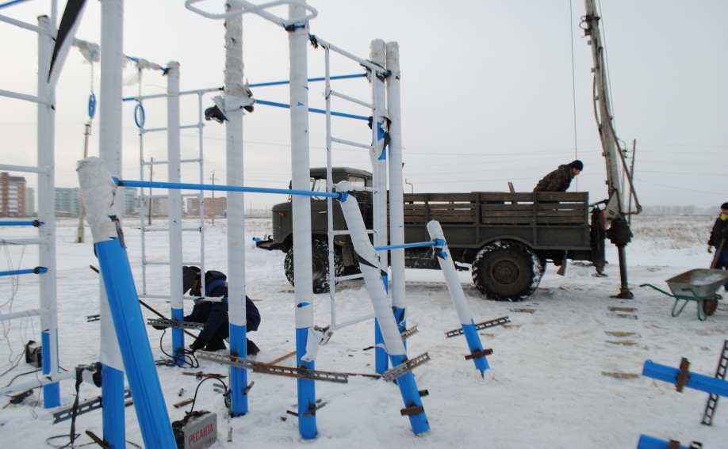
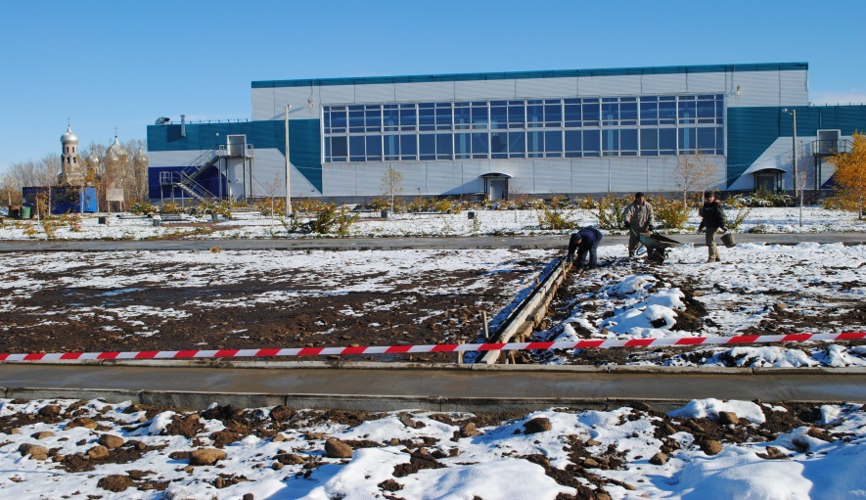
ВЫПОЛНЕНИЕ РАБОТ ПО БЛАГОУСТРОЙСТВУ

Slide 11
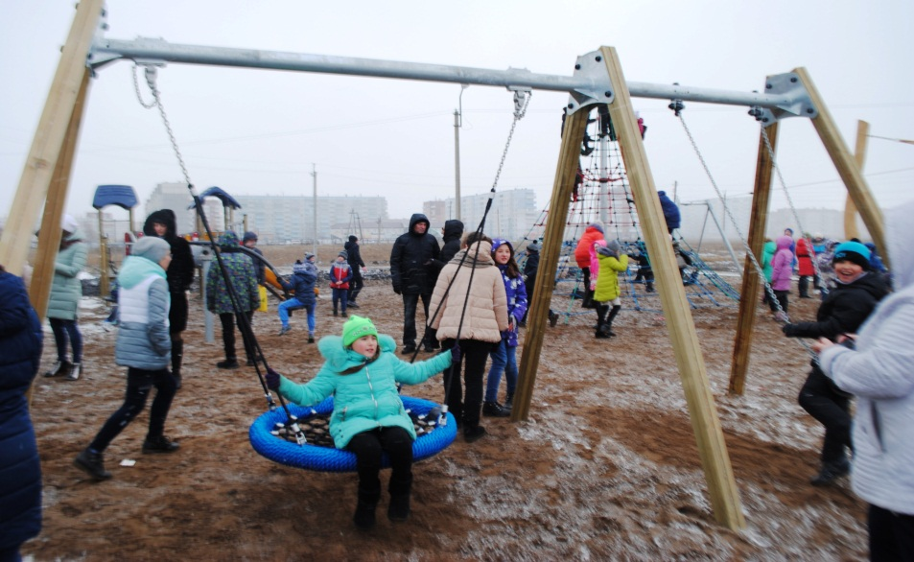
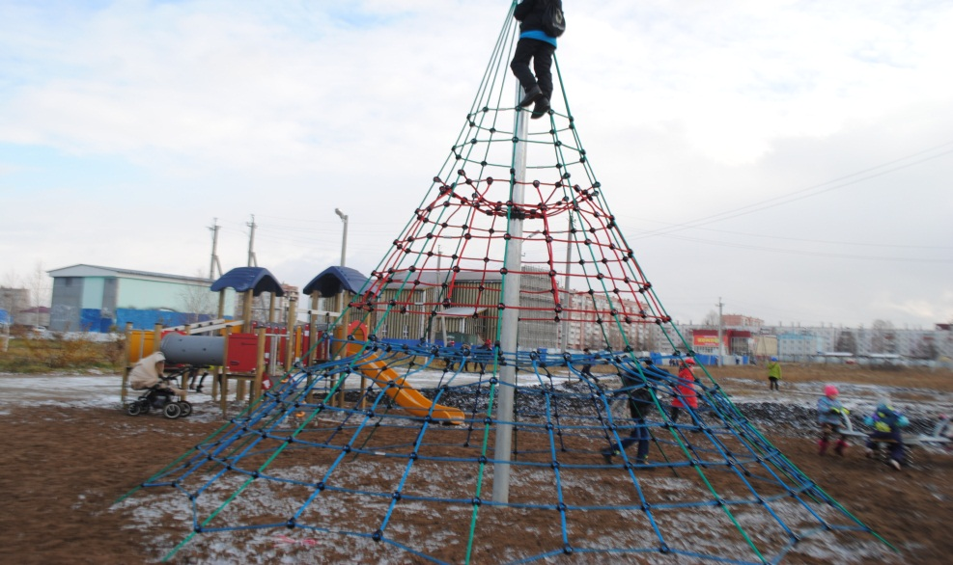
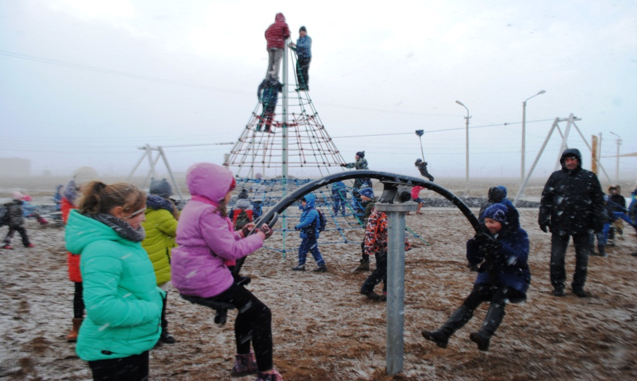
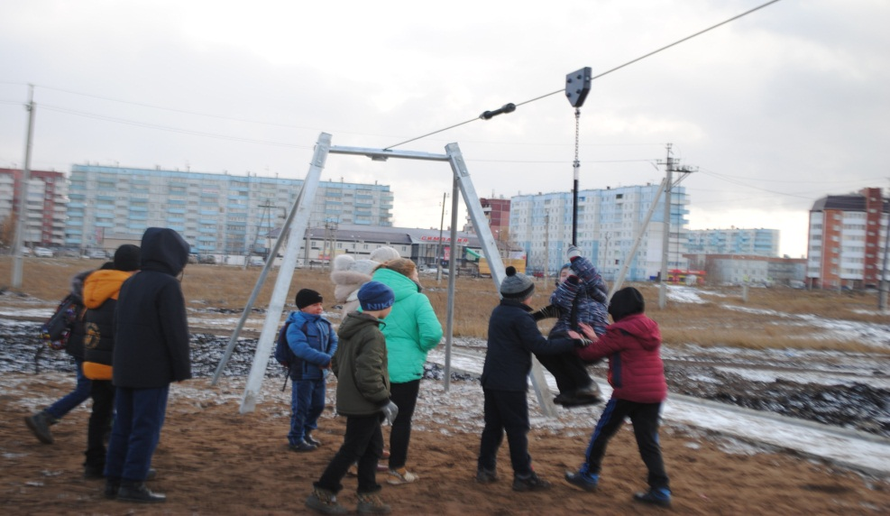
ЧТО УЖЕ БЛАГОУСТРОЕНО

Slide 12
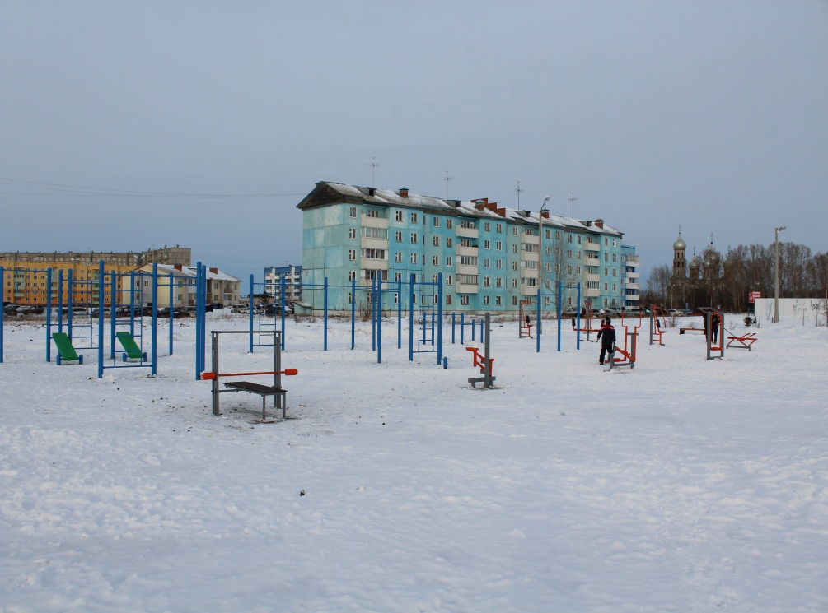
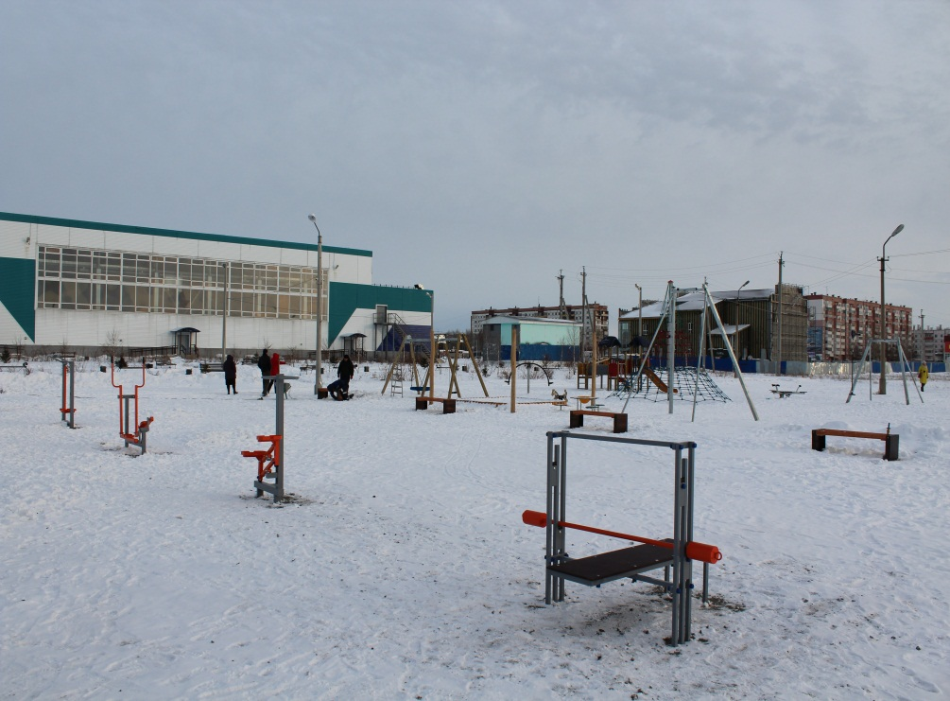
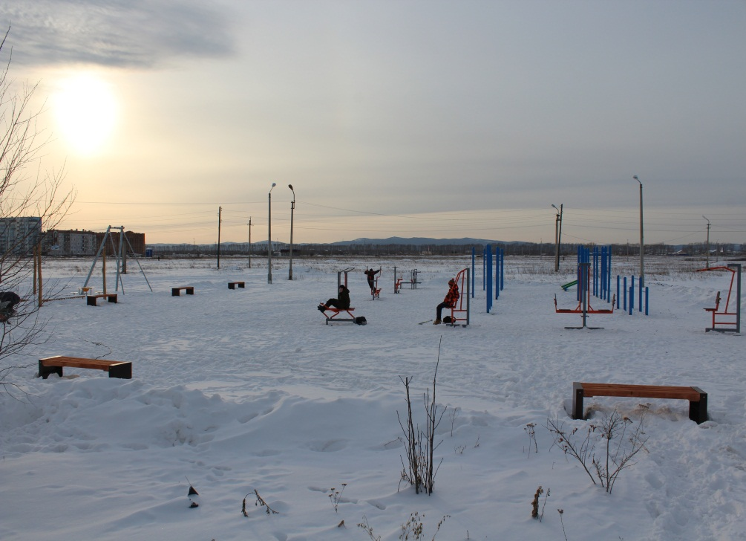
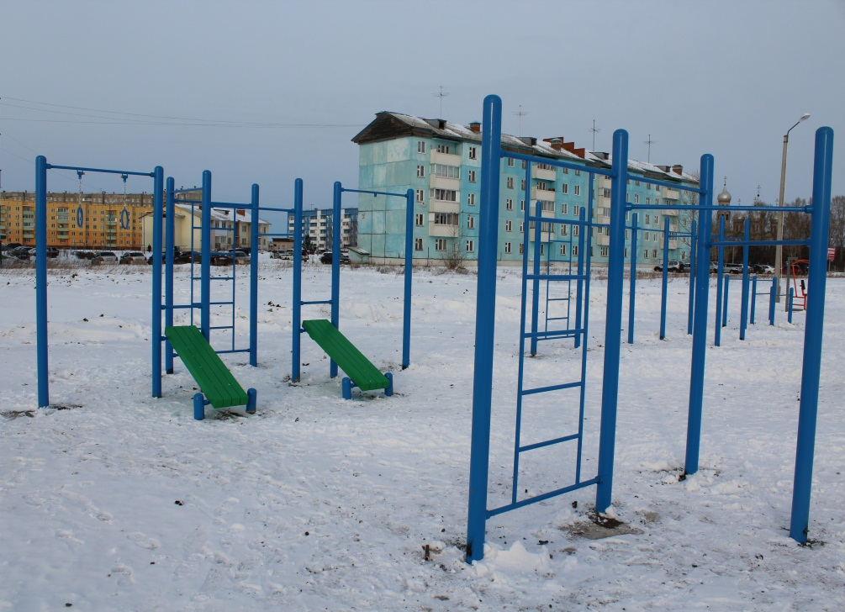

Slide 14
Спорт – это здоровье, Спорт – это успех, Спорт – это прикольно, Спорт – это для всех!

